Slide 1
Классный час
«Шаг в пропасть… Опасно это или нет?»
(вредные привычки)

Slide 2
Цели:
дать представление о вредных привычках и их влиянии на здоровье, развитие личности и поведение человека
формировать сознательное отношение учащихся к своему здоровью;
учить активным приёмам ведения здорового образа жизни;
пропаганда здорового образа жизни;
воспитание чувства коллективизма, товарищества, взаимовыручки.

Slide 3
Задачи:
выработка активной жизненной позиции у учащегося;
работа над развитием этических норм поведения детей;
формирования психологического климата в социальном окружении ребенка.

Slide 4
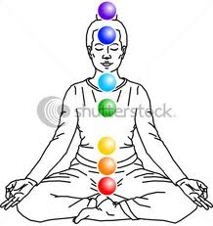
Здоровье - это состояние полного физического, духовною и социального благополучия, а не только отсутствие болезней и физических недостатков.
Элементы здорового образа жизни
двигательная активность;
рациональное питание;
соблюдение режима труда и отдыха:
личная гигиена:
психическая и эмоциональна устойчивость;
отказ от вредных привычек.

Slide 5
«Если мы не победим вредные привычки, то они победят нас».
«Слабость характера – это единственный недостаток, который невозможно исправить»
«Попасть в рабскую зависимость, пройти все круги ада и умереть в расцвете лет дряхлым стариком – вот цена излишнего любопытства и ложной романтики…»

Slide 6
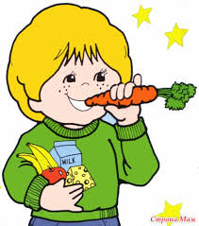
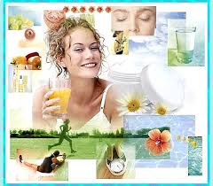
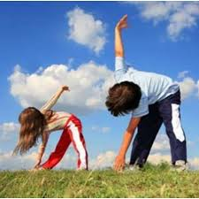
Что такое полезные привычки?
Привычки, способствующие сохранению здоровья.

Slide 7
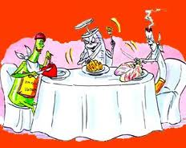
Что такое вредные привычки?
Привычки, наносящие вред здоровью.

Slide 8
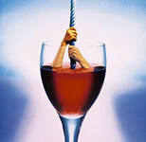
Алкоголизм
Слово “алкоголь” означает “одурманивающий”.
Алкоголь – это внутриклеточный яд, который разрушает жизненно важные органы человека – печень, сердце, мозг.
30% всех преступлений совершаются в состоянии опьянения

Slide 9
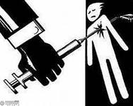
Наркомания
Наркомания действует своими ядами сильно и быстро - буквально с первого раза человек может стать наркоманом!
У человека появляются галлюцинации, кошмары.
Наркотики убивают ум, здоровье, силы человека.

Slide 10
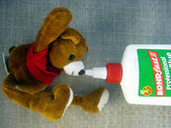
Токсикомания
«Токсикомания» с латыни переводится как «мания к яду» (токсин - значит яд)
Яды попадают в организм человека при вдыхании ядовитых паров и вызывают сильные отравления
Очень быстро появляется привыкание, наступают изменения в психике

Slide 11
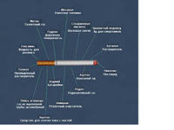
Табакокурение
Курение - это зависимость от наркотика, имя которому никотин
Курение вызывает 25 заболеваний
В табаке содержится 1200 ядовитых веществ

Slide 12
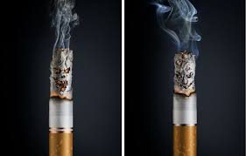
По мнению медиков:
1 сигарета сокращает жизнь – на 15 минут;
1 пачка сигарет - на 5 часов;
Тот, кто курит 1 год, теряет 3 месяца жизни;
Кто курит 4 года, теряет 1 год жизни;
Кто курит 20 лет, 5 лет;
Кто курит 40 лет, теряет 10 лет жизни.

Slide 13
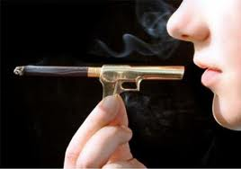
Никотин убивает:
0,00001 гр. – воробья
0,004 – 0,005 гр. - лошадь
0,000001 гр. – лягушку
0,01 – 0,08 гр. – человека

Slide 14
Чтобы не стать рабом вредных привычек, нужно:
Не скучать, найти себе занятие по душе;
Узнавать мир и интересных людей;
Ни в коем случае не пробовать спиртное и наркотики.

Slide 15
Вопрос: Как Вы оцениваете информацию о вредных привычках, получаемую от
оценка субъект | интересно | безразлично | часто не соответствует действительности | всегда правильная
школы
родителей
учителей
друзей
передач, радио, телевидения

Slide 16
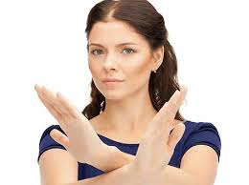
НЕТ вредным привычкам
для сохранения своего здоровья и здоровья целых поколений

Slide 17
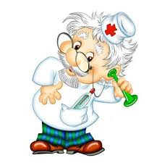
Будь здоров и радуйся жизни!

Slide 18
Список использованных источников
Классный час для учащихся 7 - 9-х классов «Диалог о вредных привычках» (Электронный ресурс) Режим доступа: http://rudocs.exdat.com/docs/index-381400.html
Агафонова С.Ю. Классный час в старшем звене "Вредные привычки" (Электронный ресурс) Режим доступа: http://gimnaz23.kubannet.ru/index.php?option=com_content&view=category&id=50&Itemid=91
Модели взаимодействия с детьми группы риска: опыт работы социального педагога / авт.-сост. А.Н. Свиридов. – Волгоград: Учитель, 2011. – 184 с.

Slide 19
Источники картинок
За столом сигарета, шприц и бутылка https://encrypted-tbn1.gstatic.com/images?q=tbn:ANd9GcR43PZaT2XVeJ9dkqw2tvGu2ExKoP7RDXRY629MMSEFmvjwItupgg
Две тлеющие сигареты https://encrypted-tbn3.gstatic.com/images?q=tbn:ANd9GcR9Iha2KsdWpgysLJfHenSiybkhQyi4i9T4D2vSgXCWUy6cUlTs_g
Сигарета и мунштук-пистолет https://encrypted-tbn0.gstatic.com/images?q=tbn:ANd9GcSUgKEVyIL5BArTfTbFwyk52Eu81LTFdkrWvWNhPE_Xde8kYuz5vA
Доктор https://encrypted-tbn0.gstatic.com/images?q=tbn:ANd9GcT_oB0_ddvISq3h3j7tJDgrjgCzUHabDduJ4agl-4DVbgiuZq5
Девочка и мужчина делают зарядку https://encrypted-tbn0.gstatic.com/images?q=tbn:ANd9GcS46debBdxujrtVCkL_mvC8hikOoBianl_DRzqow-3_n4OW9TO43g
Мальчик ест морковь https://encrypted-tbn3.gstatic.com/images?q=tbn:ANd9GcQF3gnxfOBjDvSVSMYGeSEN56otPqcwVkSEav03U9LYpAc_MFix
Коллаж https://encrypted-tbn3.gstatic.com/images?q=tbn:ANd9GcTVqEn-WbrD_B1ZXp4iyMZwMP9tHWHa3epFnfd-9w8f3ROeaxahcg
Йога https://encrypted-tbn2.gstatic.com/images?q=tbn:ANd9GcQEXZtqxQpEhCi8DwgnxgcXGzUo52ffJORvRA7-9H2On_nYJvkt
Женщина с перекрещенными руками https://encrypted-tbn0.gstatic.com/images?q=tbn:ANd9GcSRSXBI4aiP_nfIOygSYoQF3ef96IBzFfFjQe5FRiijI3C2l54o
Бокал http://im3-tub-ru.yandex.net/i?id=128869929-37-72&n=21
Наркомания http://im3-tub-ru.yandex.net/i?id=192969211-36-72&n=21
Мишка и клей http://im1-tub-ru.yandex.net/i?id=2314667-11-16f-30215&n=21
Состав сигареты http://im2-tub-ru.yandex.net/i?id=685154074-40-72&n=21

